Slide 1








Chào mừng các em đến với môn Toán

Slide 2
Toán
Bài 41: Luyện tập (t2)

Slide 3
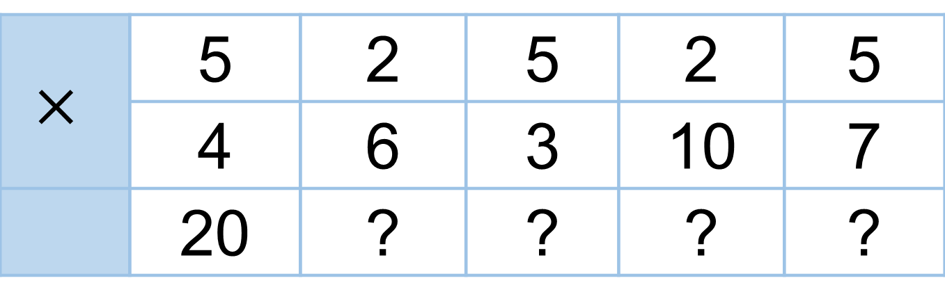
1
Số ?
a.
$$×$$ | 5 | 2 | 5 | 2 | 5
 | 4 | 6 | 3 | 10 | 7
 | 20 | ? | ? | ? | ?
12
15
20
35
b.
: | 20 | 20 | 15 | 20 | 35
 | 5 | 4 | 5 | 2 | 5
 | 4 | ? | ? | ? | ?
5
3
10
7

Slide 4

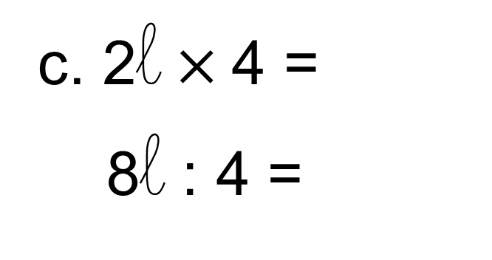
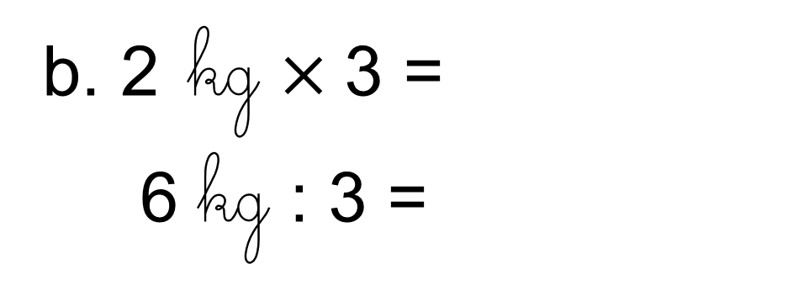
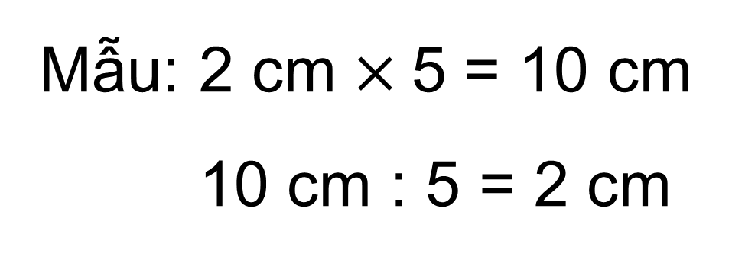
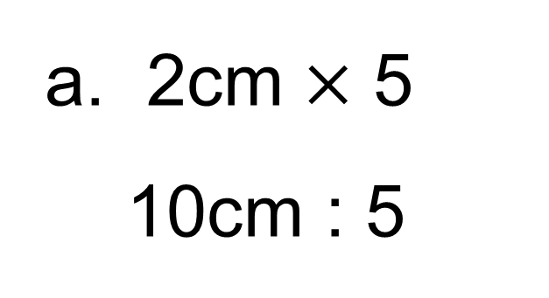
2
Tính (theo mẫu).
a. 2cm$×$ 5
10cm : 5
Mẫu: 2 cm$×$5 = 10 cm
10 cm : 5 = 2 cm
b. 2 kg $×$3 =
6 kg : 3 =
c. 2l$×$4 =
8l : 4 =

Slide 5


Toán
Bài 41: Luyện tập (t2)
Bài 2 (tr 17 )
b. 2kg x 3 = …
6kg : 3 = …
c. 2l x 4 = …
8l : 4 = …

Slide 6
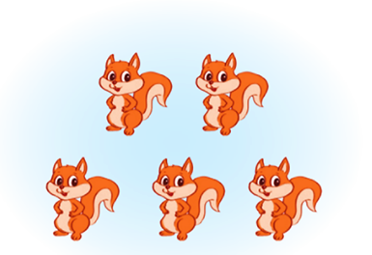
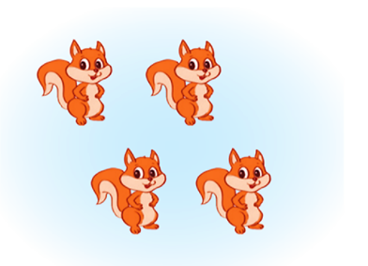
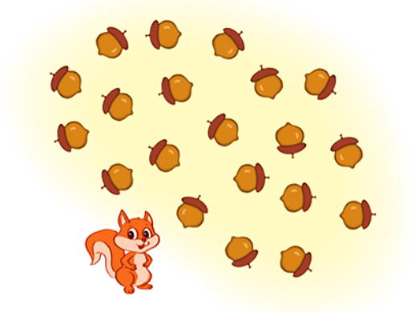
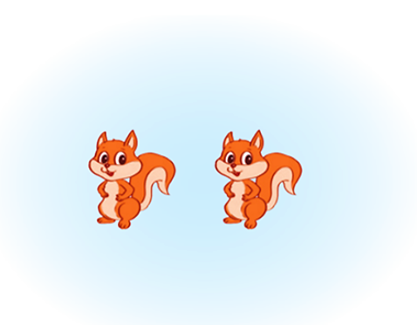
3
Số ?
a. Chia đều cho 5 bạn.
20
5
4
?
: =
Sóc Nâu nhặt được 20 hạt dẻ và chia đều cho các bạn.
?
?
4
?
Mỗi bạn được hạt dẻ.
b. Chia đều cho 4 bạn.
20
4
5
?
: =
?
?
5
?
Mỗi bạn được hạt dẻ.
c. Chia đều cho 2 bạn.
20
2
10
?
: =
?
?
10
?
Mỗi bạn được hạt dẻ.

Slide 7
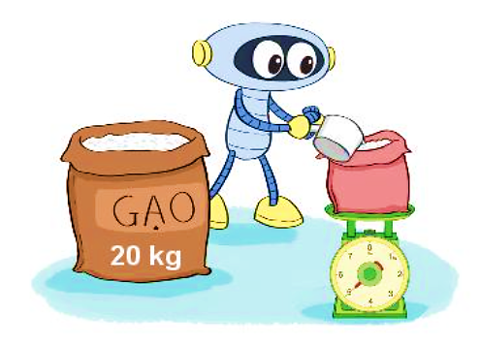
4
Chia 20 kg gạo vào các túi, mỗi túi 5 kg. Hỏi được bao nhiêu túi gạo như vậy?
Tóm tắt
Có : 20 kg gạo
Mỗi túi : 5kg
Được : ... túi gạo?

Slide 8
Bài 4 (tr 17 )
Bài giải
Có : 20 kg gạo
Mỗi túi : 5kg
Được : ... túi gạo?

Slide 9
- Vở TC: ….điểm
4. Dặn dò
- Vở BT TV làm bài 9 tr 12
- Vở BTT làm bài 1, 2, 3, 4 tr 15 + 16
- Đọc và TLCH bài Giọt nước và biển lớn.
Chữ kí PH

